Slide 1
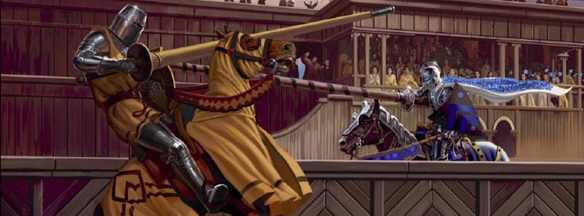
Технический турнир
«Молодой столяр»
В средние века, в эпоху рыцарства, часто проводились турниры. На них рыцари могли показать свою удаль, свое воинское мастерство, помериться силой. давно минули те времена, но осталось стремление встретиться с достойным соперником в честном и благородном поединке. Конечно, вы не услышите сегодня топота боевых коней и звона мечей. Ведь мы собрались для того, чтобы показать свои знания, смекалку, умение владеть инструментами, а право определять победителя доверено жюри в составе…

Slide 2
Первый конкурс – «Команда».
Каждая команда придумала себе эмблему. Прошу капитанов сдать эмблему увеличенного размера в жюри. Будут оцениваться эмблема, выход команды, ее название, девиз, приветствие.

Slide 3
Второй конкурс – «Дерево».
Вопрос 1. За счет чего дерево растет в толщину?

Slide 4
Второй конкурс – «Дерево».
Вопрос 2. Каково назначение коры?

Slide 5
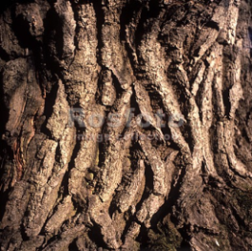
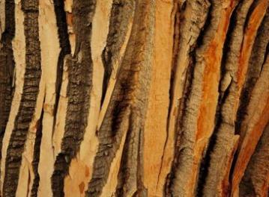
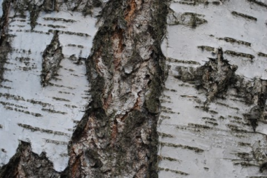
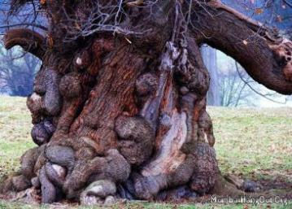
Второй конкурс – «Дерево».
Вопрос 3. Как вы думаете, почему кора растрескивается?

Slide 6
Второй конкурс – «Дерево».
Вопрос 4. Как вы думаете, почему погибнет дерево, если срезать кору по кольцу?

Slide 7
Второй конкурс – «Дерево».
Вопрос 5. Что такое текстура?

Slide 8
Второй конкурс – «Дерево».
Вопрос 6. Чем будет отличаться текстура, полученная при распиливании по диаметру ствола и параллельно ему?

Slide 9
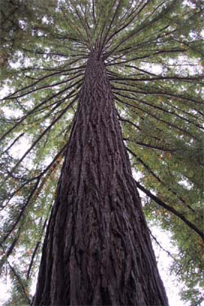
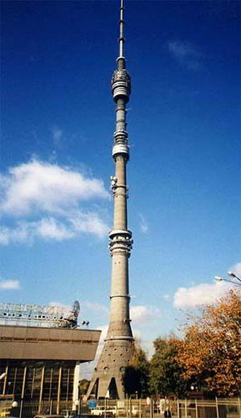
Второй конкурс – «Дерево».
Вопрос 7. Как выдумаете, что общего у дерева с Останкинской телебашней?

Slide 10
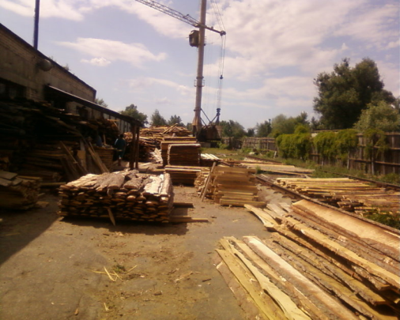
Третий конкурс – «Материал».
Прежде, чем его начать, послушаем стихотворение Н.Алтухова «На лесопилке».
Пила сверкает синим глянцем,
Ствол
золотисто-желтоват.
Опилки, как протуберанцы,
От диска весело летят.
Блеснуло солнце внешним светом,
Вернулась звонкая весна,
Что сконденсирована в этом
Стволе,
певучем, как струна.
Похоже –
Кольца накрутило
На ствол, как на веретено,
И много-много раз светило
На срезе запечатлено.
Смолой пропахшие сосновой,
Пыльцой покрыты, как мукой,
Рабочие –
Народ толковый,
Сроднились с солнцем и весной.
Лучатся руки золотые,
Растут, сияя, штабеля,
Где доски,
Как лучи прямые
Теплы, как вешняя земля.
Их повезут дорогой длинной,
И осень будет и, и зима,
Но солнце
Вместе с древесиной
Заселит новые дома.

